Slide 1

Class period 21​
บทที่ 9 Hand-on การสร้าง Dashboard ด้วย looker Studio

Slide 2
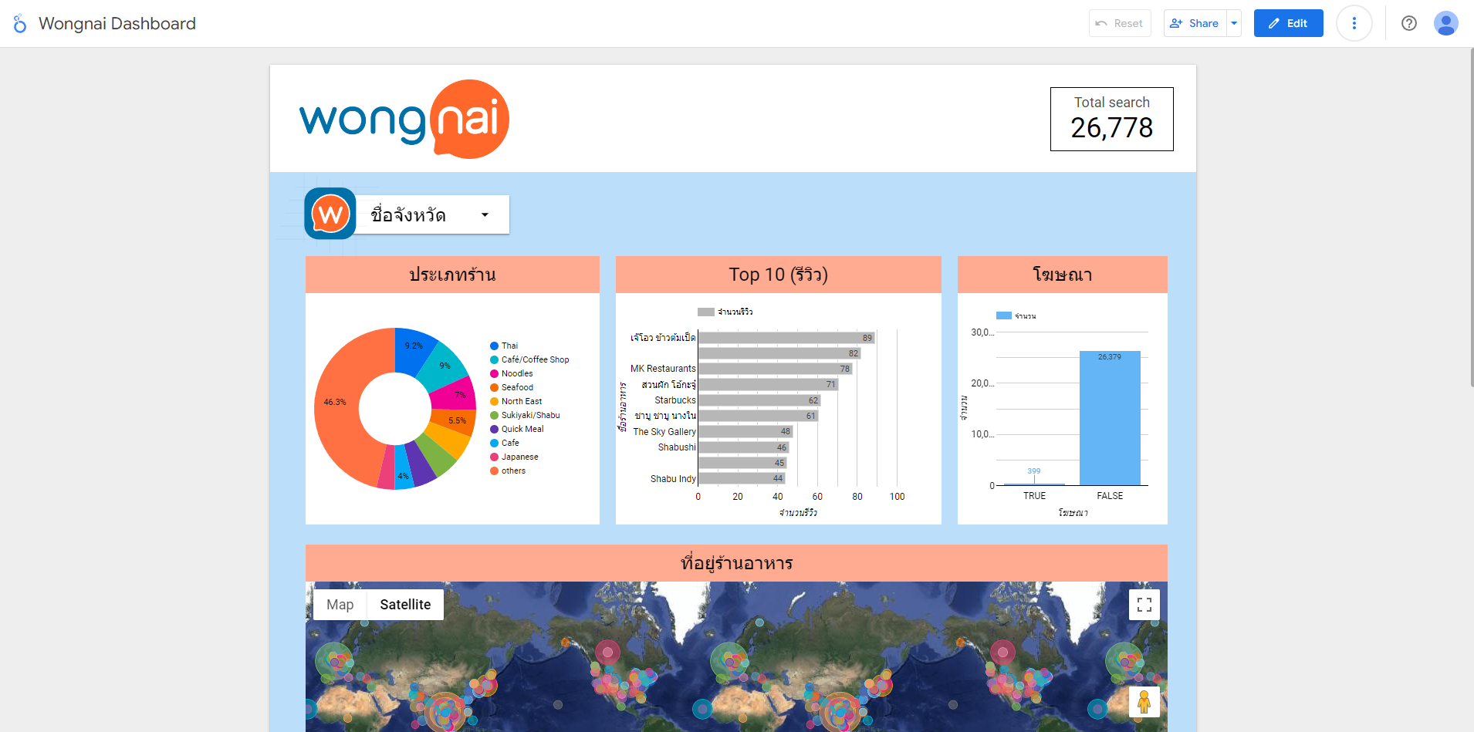
Wongnai Dashboard
https://lookerstudio.google.com/reporting/8266ba0e-f257-4376-8fba-057a058a3284
1

Slide 3
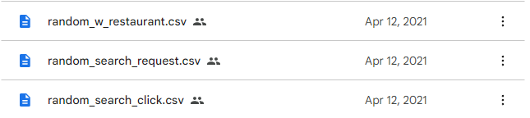
โหลดข้อมูล
https://drive.google.com/drive/folders/1AztYMSDdZiwjDHfSl0T51VSCYVRyQ2Z3
ให้เข้าไปที่ link google drive ข้างต้นและเปิดไฟล์ 4 ไฟล์ด้วย Open with > Google Sheets
2

Slide 4
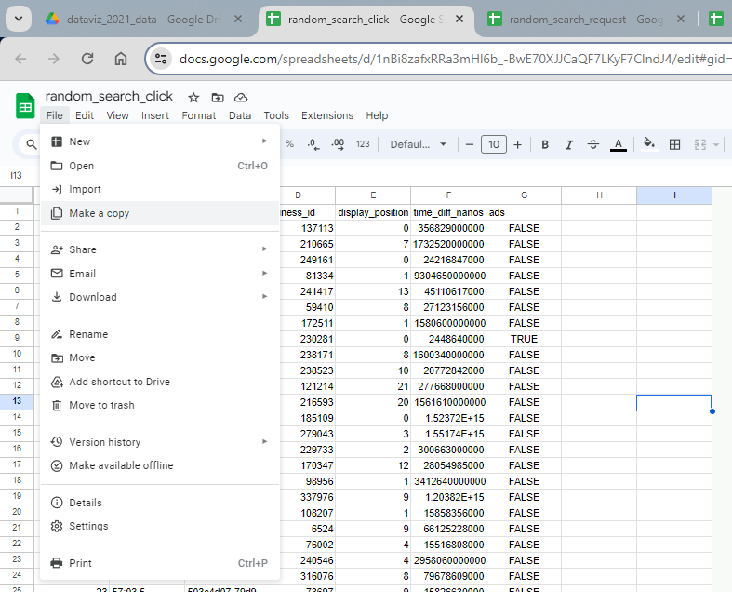
ทำสำเนาไฟล์ Google Sheets ไว้ที่ google drive ตัวเอง
กด File > Make a copy
3

Slide 5
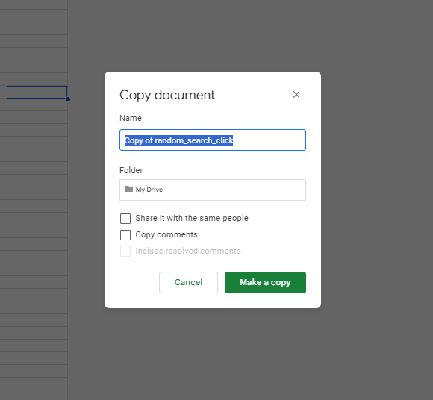
ทำสำเนาไฟล์ Google Sheets (ต่อ)
ตั้งชื่อไฟล์และเลือกที่อยู่ของไฟล์ที่จะทำสำเนาไว้ใน google drive ของตัวเอง ให้ click ที่ My Drive และสร้างโฟลเดอร์ใหม่ ที่จะใช้เก็บสำเนา
4

Slide 6
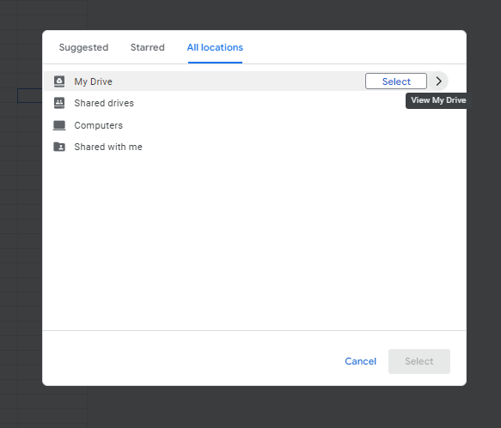
ทำสำเนาไฟล์ Google Sheets (ต่อ)
ให้ Click ที่ All location และเลื่อนเมาส์ไปชี้และกดที่ลูกศรขวามือของ My Drive เพื่อเข้าไปสร้างโฟลเดอร์ใหม่
5

Slide 7
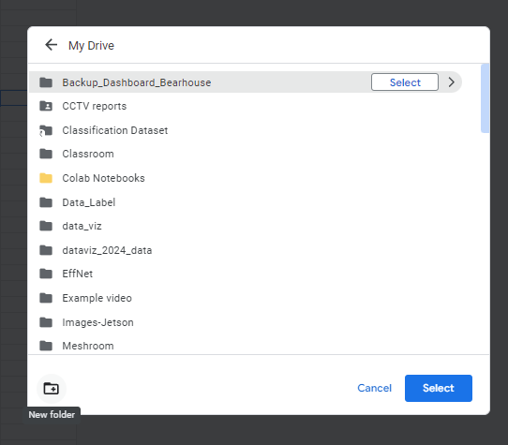
ทำสำเนาไฟล์ Google Sheets (ต่อ)
ให้ Click สร้างโฟลเดอร์ใหม่ที่ icon ซ้ายล่างและตั้งชื่อโฟลเดอร์
6

Slide 8
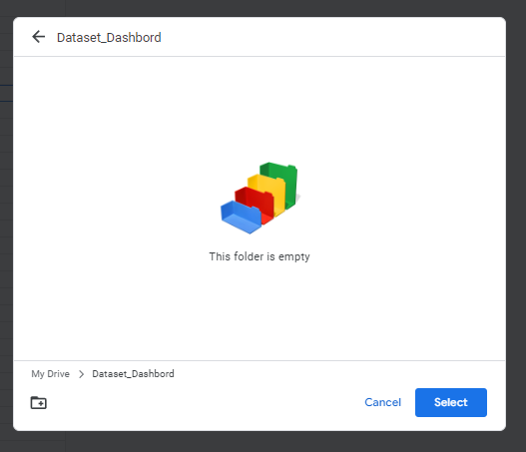
ทำสำเนาไฟล์ Google Sheets (ต่อ)
Click Select เลือกโฟลเดอร์
7

Slide 9
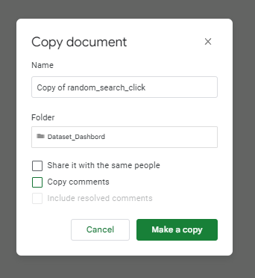
ทำสำเนาไฟล์ Google Sheets (ต่อ)
Click Make a copy เพื่อทำสำเนา โดยให้ทำทั้ง 4 ไฟล์
8

Slide 10
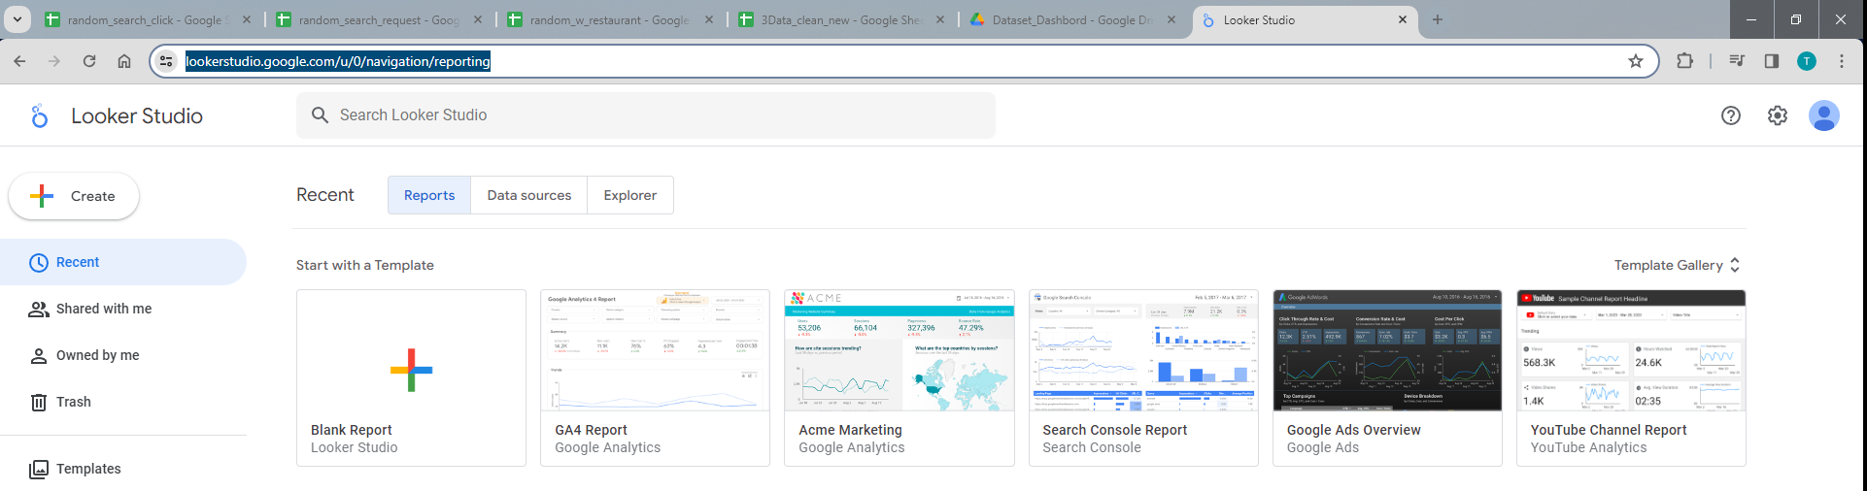
การเข้าใช้งาน looker studio
https://lookerstudio.google.com/u/0/navigation/reporting
ให้เข้าไปที่ link ข้างต้นหรือ ค้นหา looker studio ใน google
ให้ลงชื่อเข้าใช้งานด้วย google account ที่เก็บสำเนาไฟล์
9

Slide 11
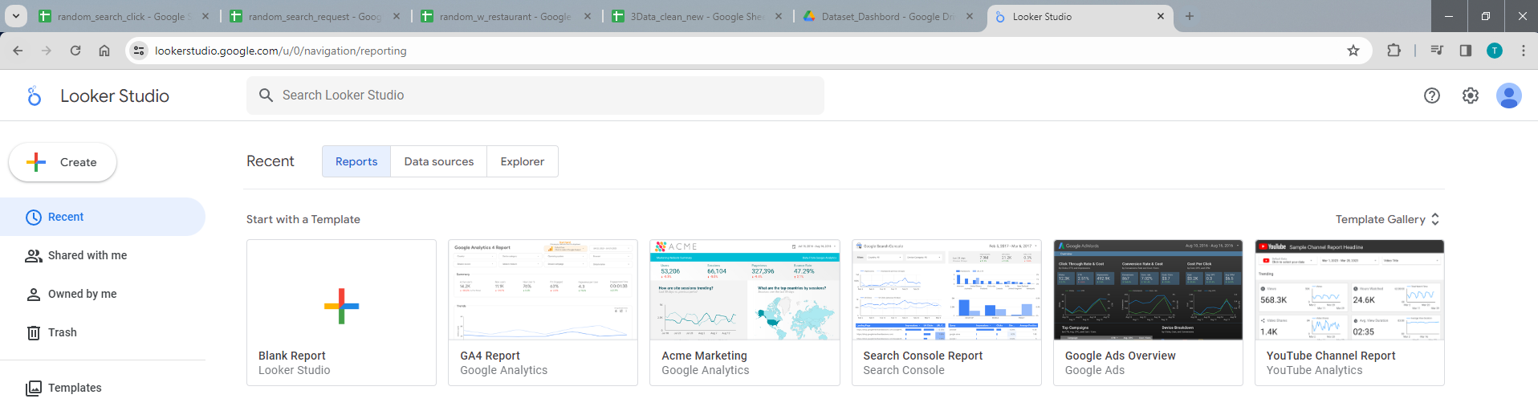
การสร้างหน้า Dashboard เปล่า
ให้ Click ที่ Create หรือ Blank Report
10

Slide 12
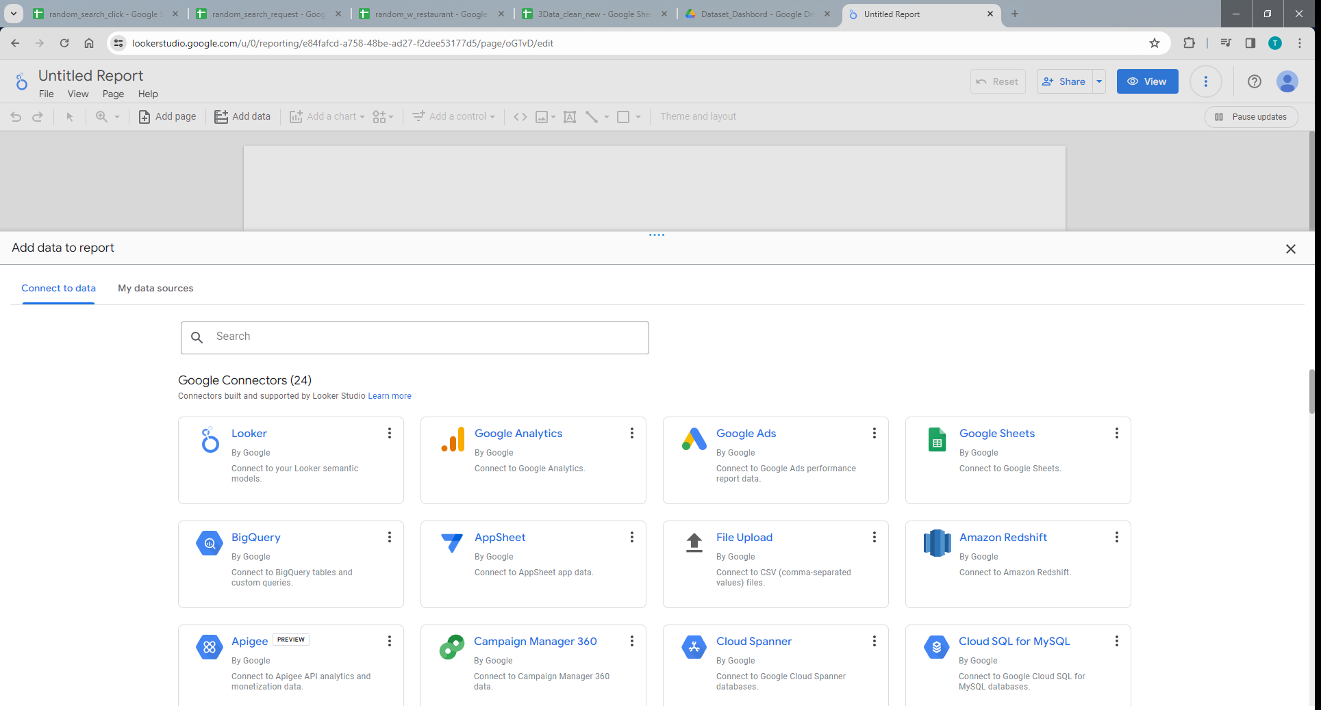
หน้า Dashboard เปล่า
สำหรับผู้ใช้งานใหม่ เว็ปไซค์จะขึ้นให้กรอกข้อมูลให้เลือกประเทศไทย และกรอก Khon Kean University และกดตกลงทั้งหมด
11

Slide 13
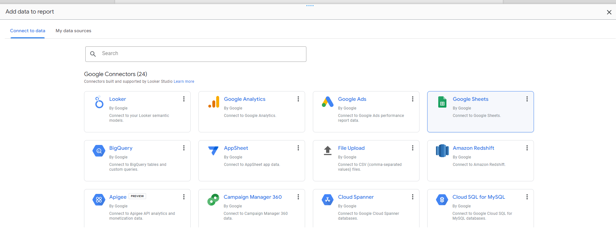
การเชื่อมต่อข้อมูลกับ Dashboard
กดเลือก Google Sheets
12

Slide 14
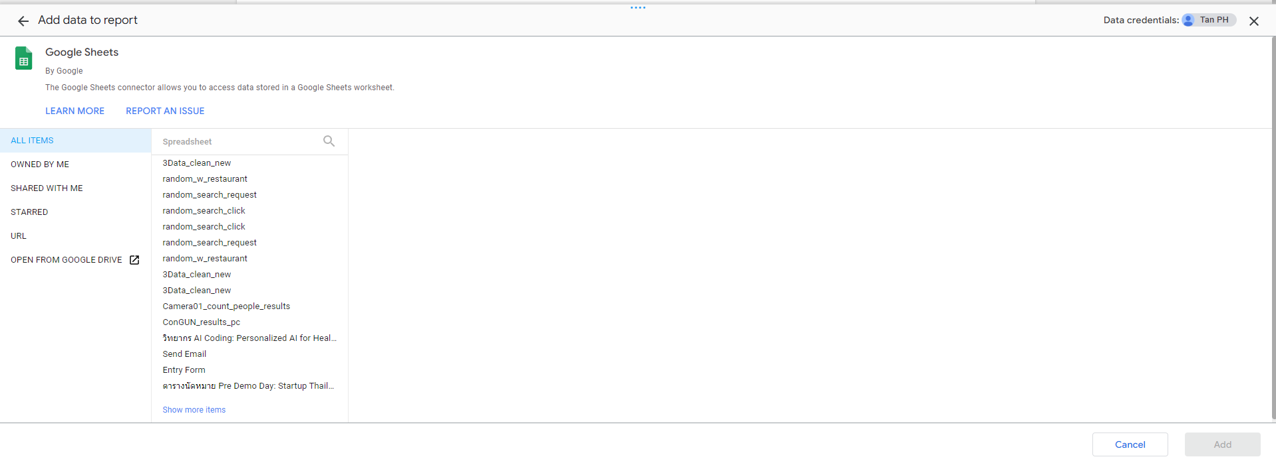
การเชื่อมต่อข้อมูลกับ Dashboard (ต่อ)
สำหรับผู้ใช้งานใหม่ เว็ปไซค์จะขึ้นให้กดอนุญาติการเข้าถึงข้อมูลและเชื่อมต่อ google drive
13

Slide 15
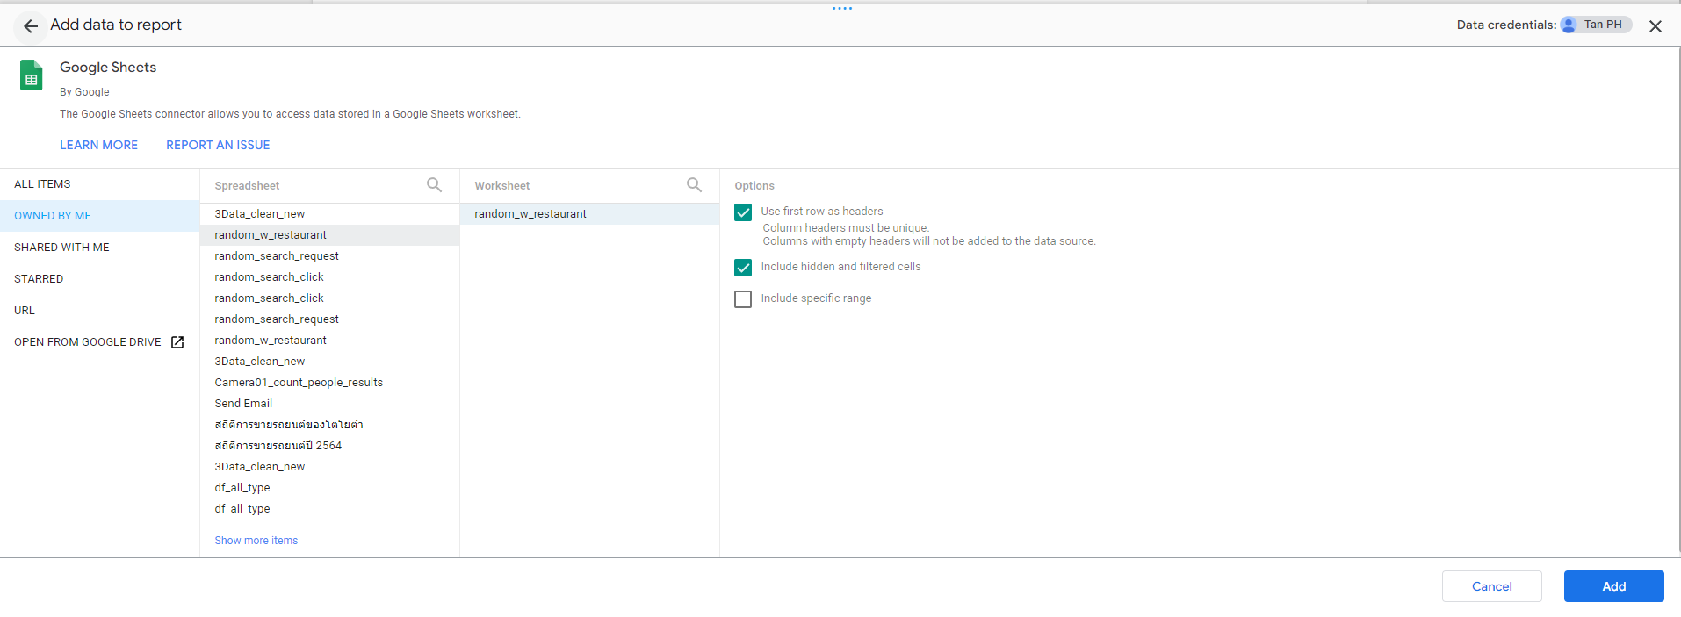
โหลดข้อมูลเข้าหน้า Dashboard
เลือก OWNED BY ME > random_w_restaurant > กด Add
14

Slide 16
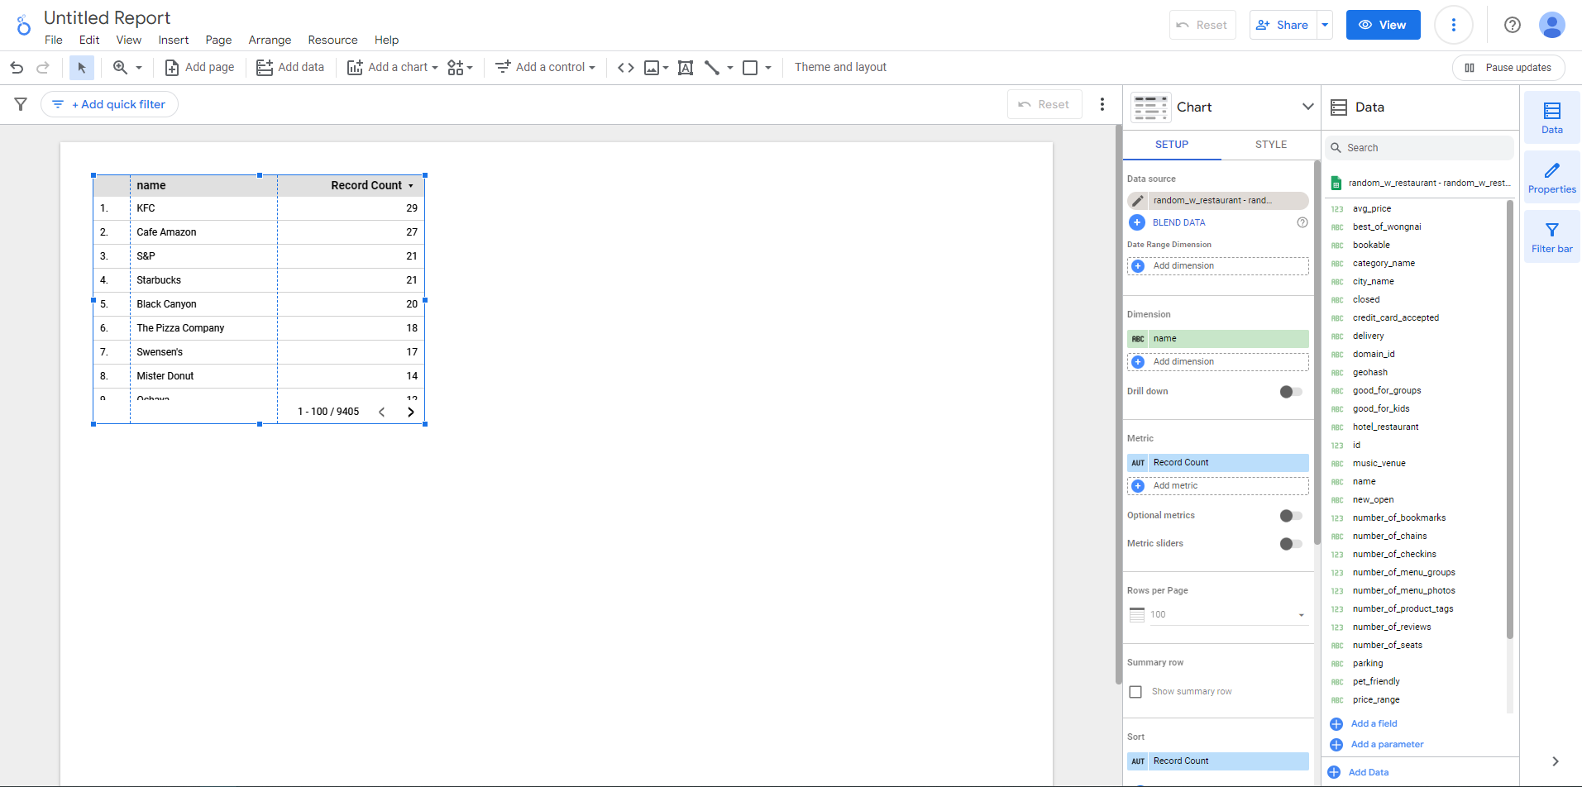
หลังจากโหลดข้อมูลเข้าหน้า Dashboard
15

Slide 17
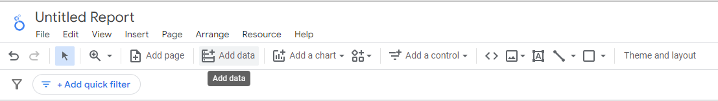
การเพิ่มข้อมูล
กด Add data และทำการเลือก Google Sheets > OWNED BY ME > random_search_Click > กด Add
16

Slide 18
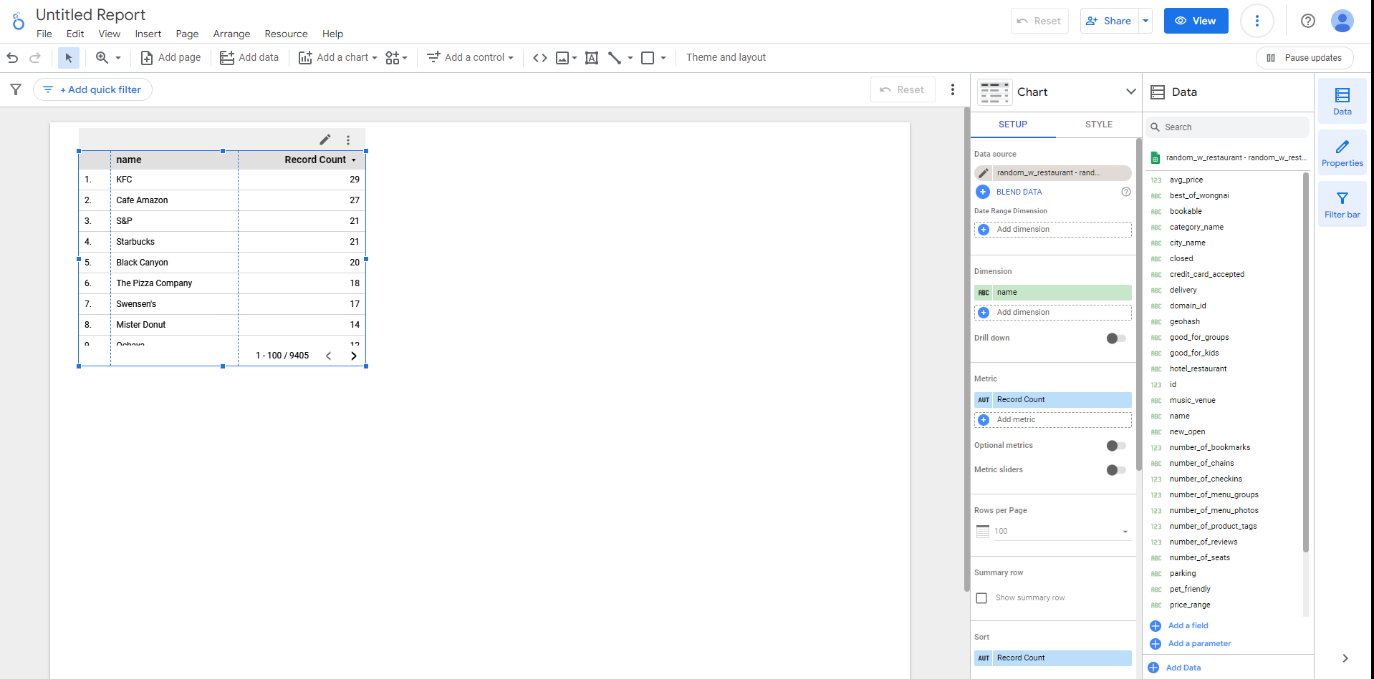
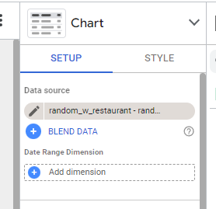
การรวมข้อมูล
Click BLEND DATA
17

Slide 19
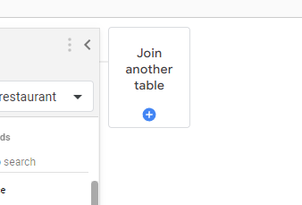
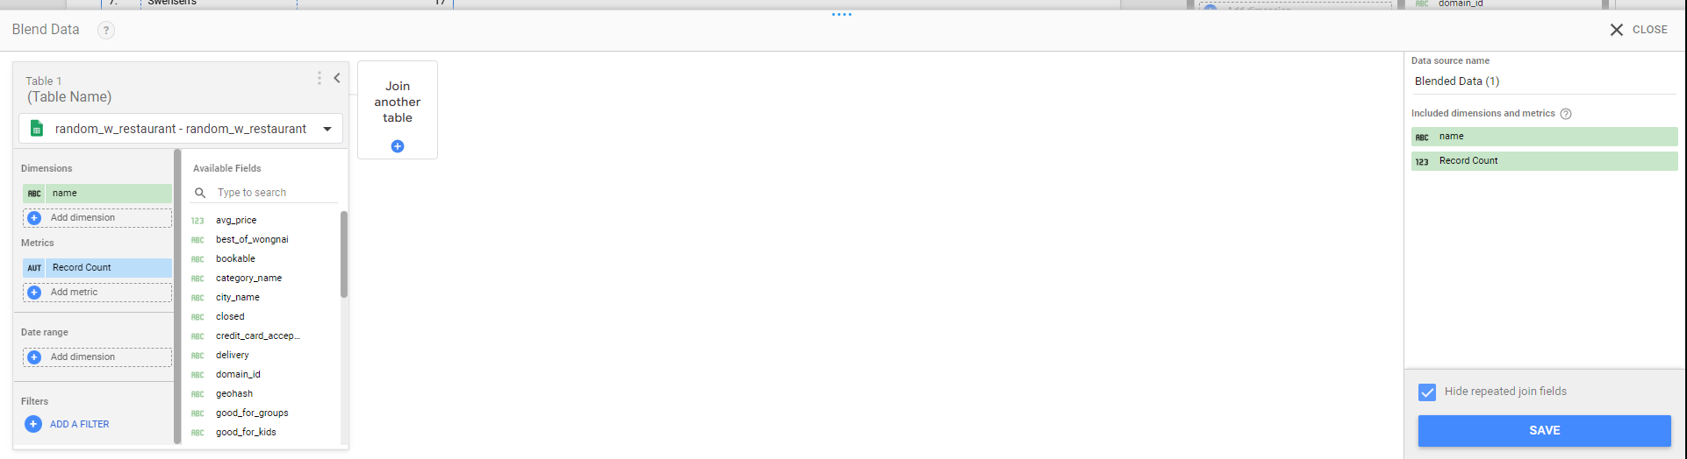
การรวมข้อมูล (ต่อ)
Click Join another table > เลือก random_search_Click
18

Slide 20
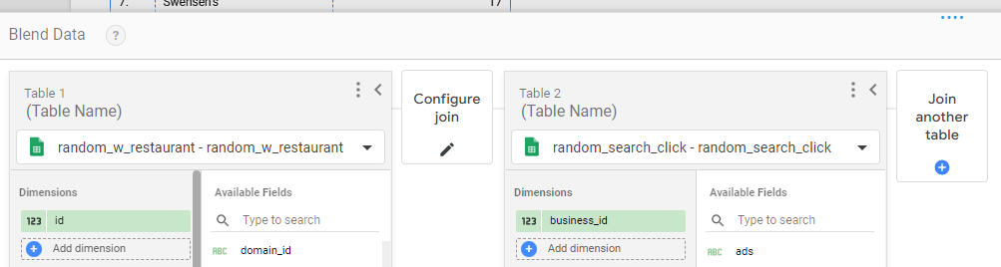
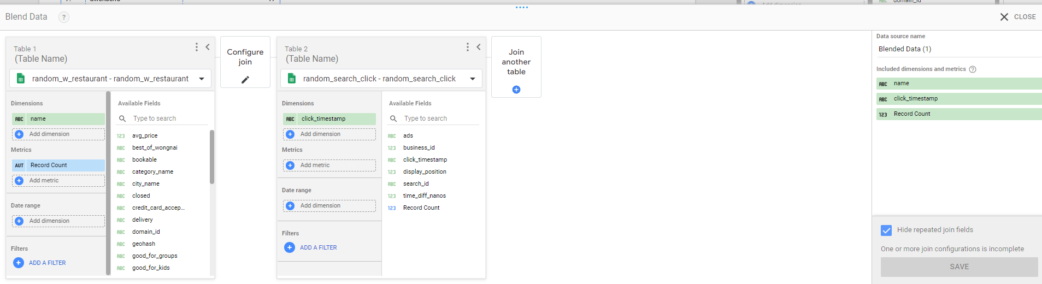
การรวมข้อมูล (ต่อ)
ตรง Dimensions ให้เลือก primary key ของ 2 ตารางเพื่อรวมข้อมูล
19

Slide 21
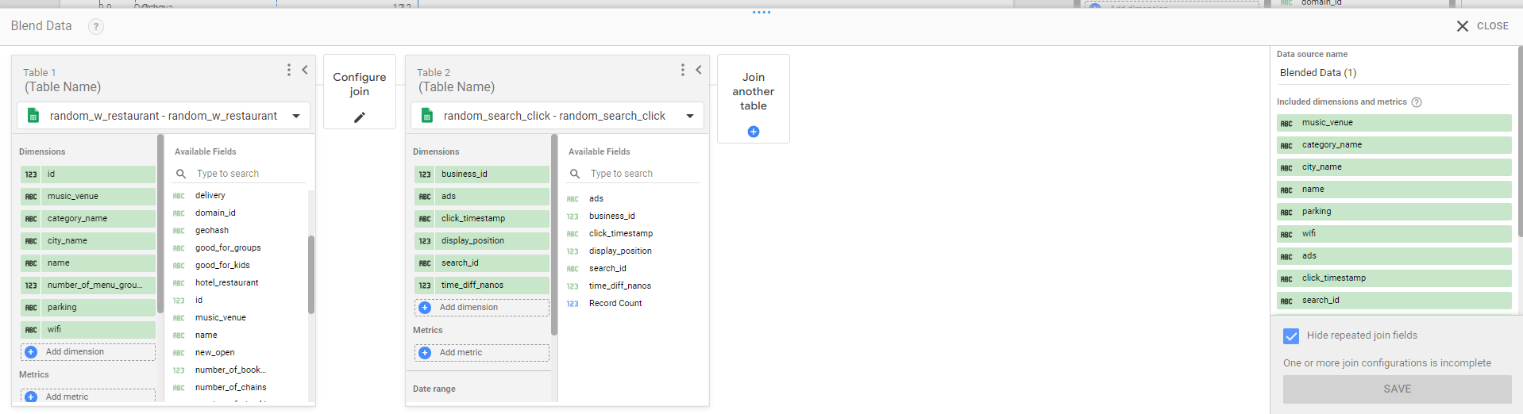
การรวมข้อมูล (ต่อ)
สามารถเลือกข้อมูลที่ต้องการแสดงใน Dashboard จากทั้ง 2 ไฟล์ต่อได้ โดยการเลือกใส่ต่อใน Dimensions
20

Slide 22
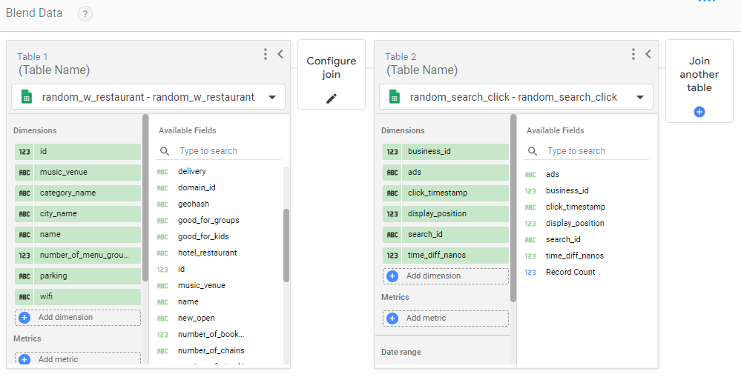
การรวมข้อมูล (ต่อ)
Click Configure join เพื่อกำหนดประเภทการรวมและเลือก primary key
21

Slide 23
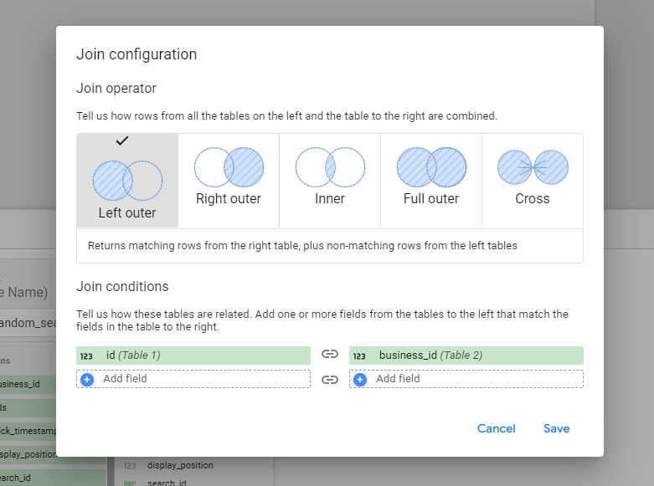
การรวมข้อมูล (ต่อ)
กำหนดประเภทการรวมและเลือก primary key
22

Slide 24
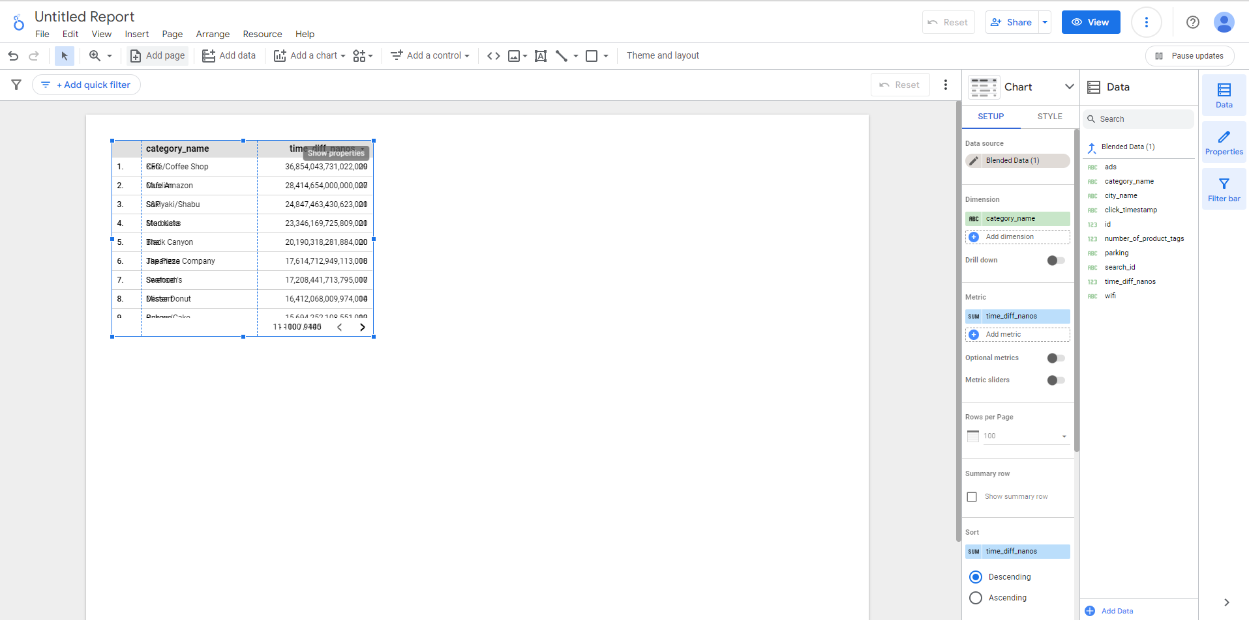
หลังจากรวมข้อมูล
23

Slide 25
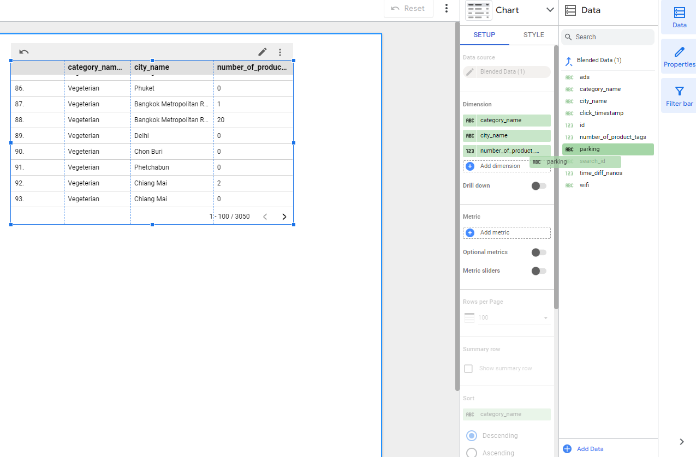
การเลือกข้อมูลให้แสดงในตาราง
แถบเครื่องมือด้านซ้ายของหน้า Dashboard สามารถกดที่ข้อมูลที่ต้องการและลากไปใส่ใน Dimension
24

Slide 26
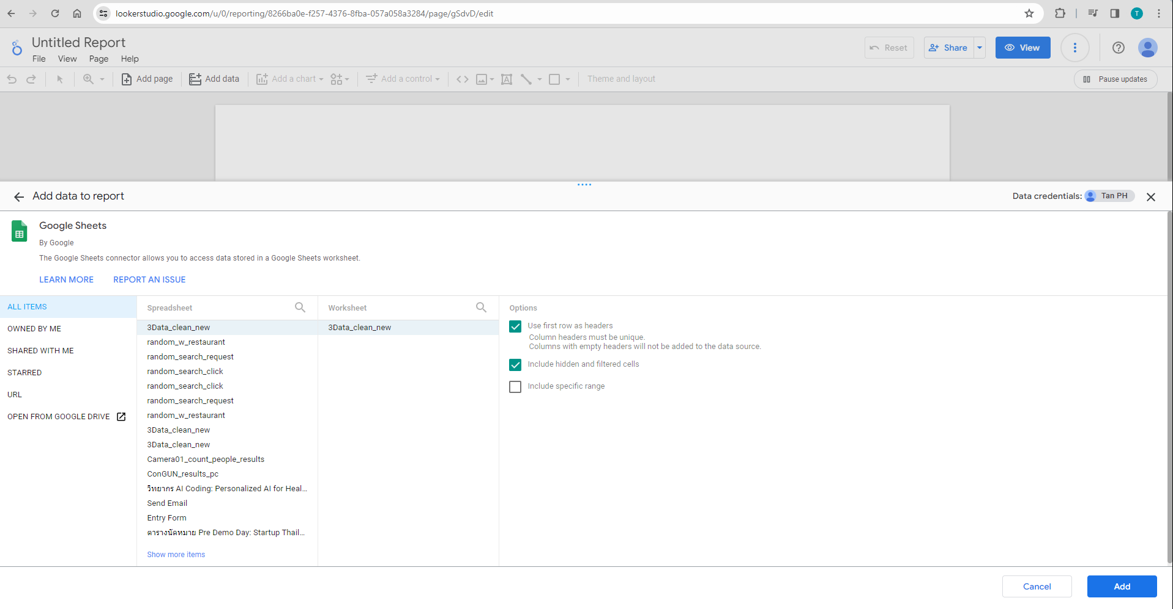
การสร้างกราฟใน looker studio
ให้กลับไปที่หน้าแรกและสร้างหน้าเปล่าขึ้นมาใหม่ และให้โหลดข้อมูล 3Data_clean_new
25

Slide 27
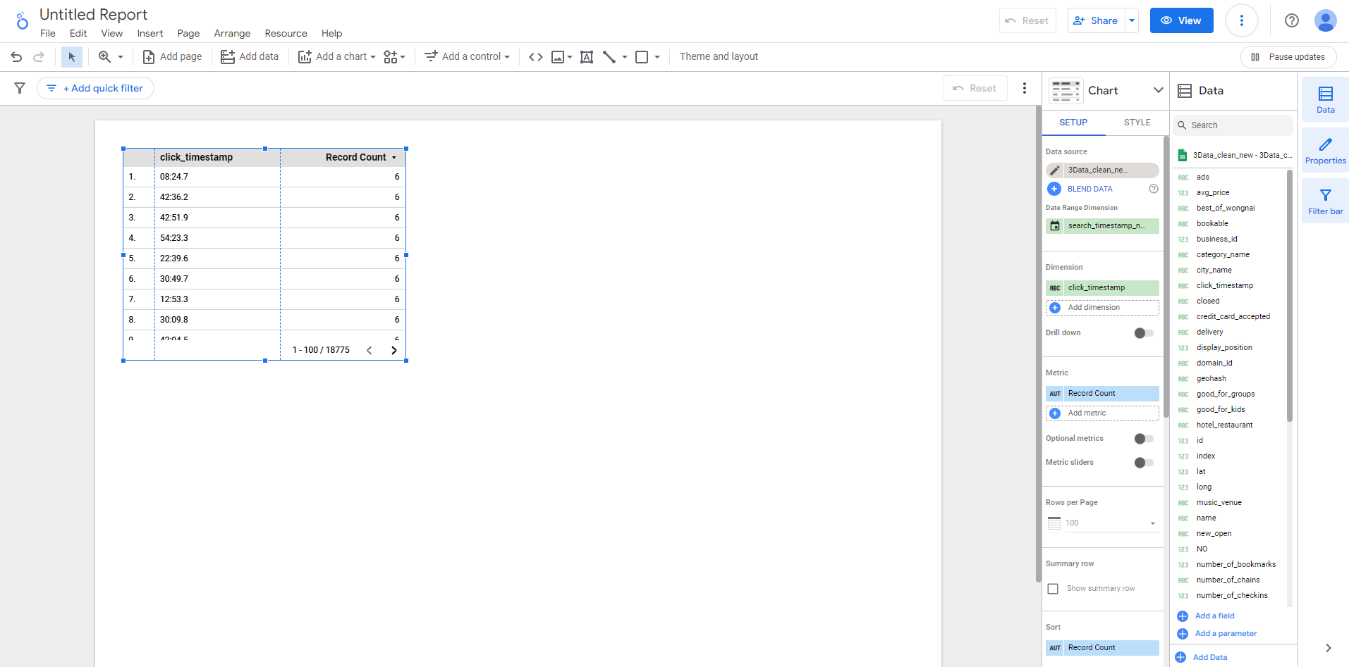
หลังจากโหลดข้อมูลเข้าหน้า Dashboard
การลบตาราง สามารถ click ที่ตารางและกด Del ใน keyboard ได้เลย
26

Slide 28
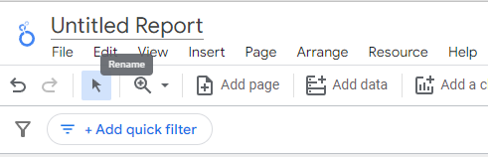
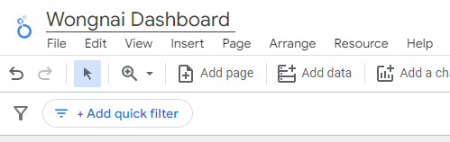
การตั้งชื่อหน้า Dashboard
Click ที่ชื่อข้าง logo และพิมพ์ชื่อที่ต้องการ
27

Slide 29
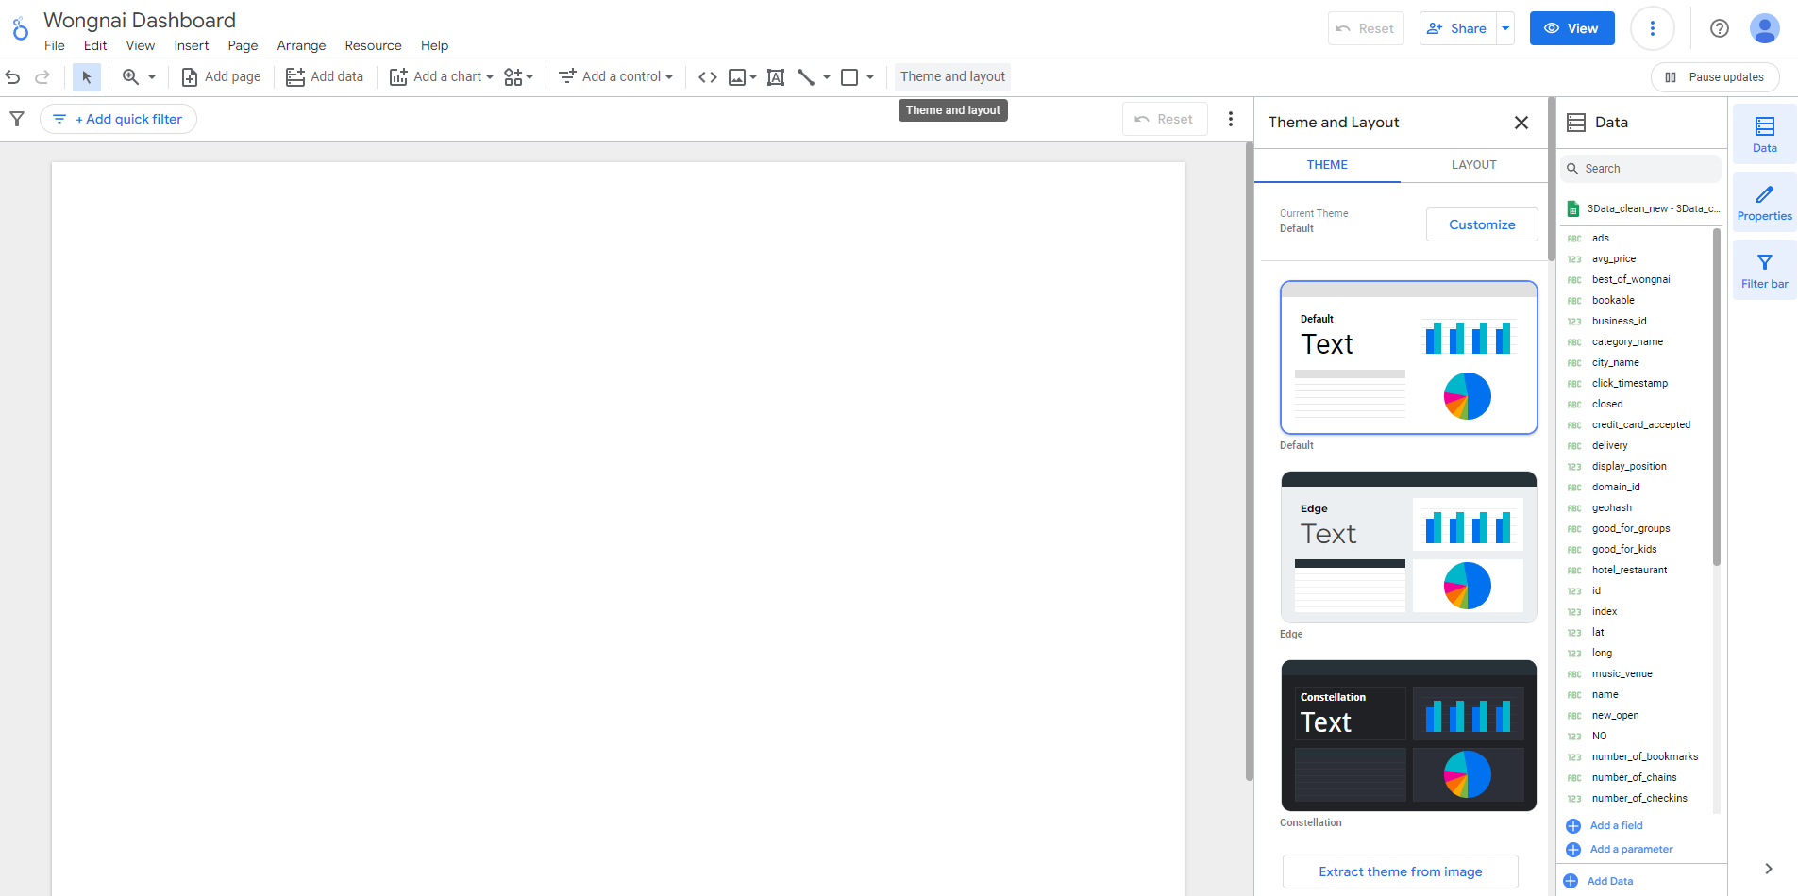
การกำหนดขนาดของหน้า Dashboard
ในแถบเครื่องมือให้ click Theme and layout
28

Slide 30
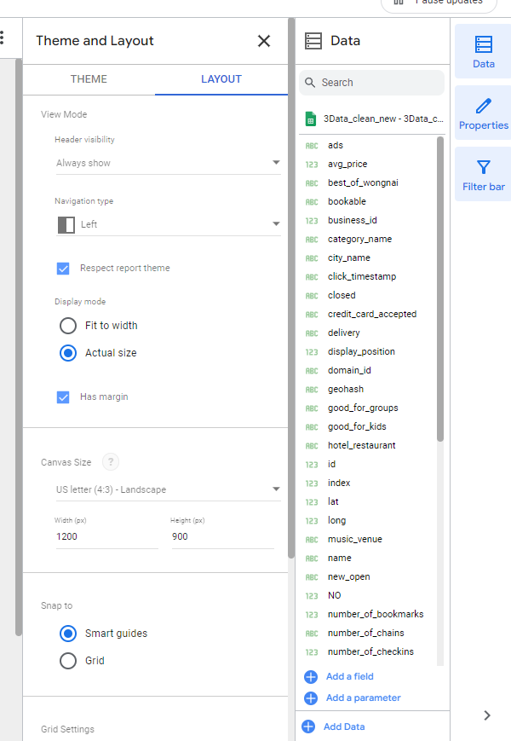
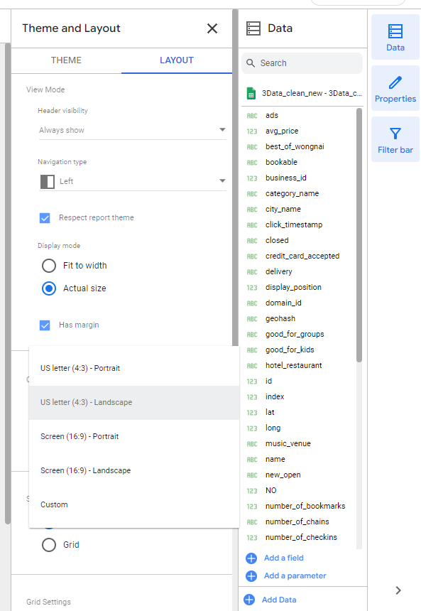
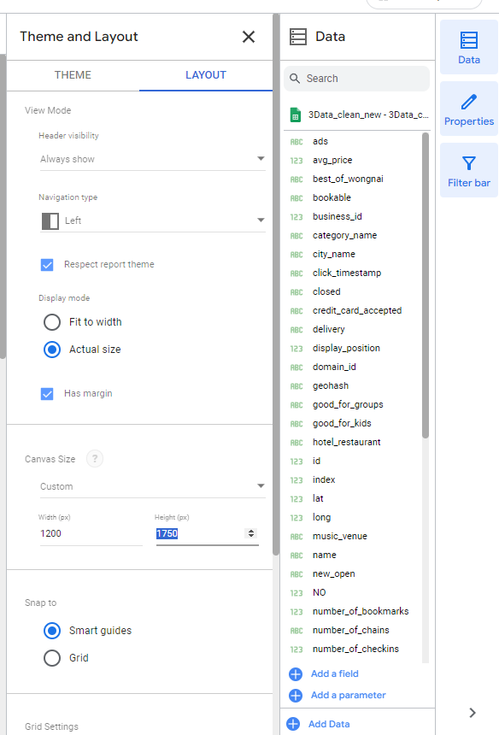
การกำหนดขนาดของหน้า Dashboard (ต่อ)
แถบเครื่องมือด้านซ้ายให้เลือก LAYOUT >กำหนดขนาดใน Canvas Size โดยสามารถ dropdown เลือก setting ที่มีให้ หรือ กำหนดขนาดเองก็ได้ ในที่นี้จะกำหนดเป็น 1200*1750
29

Slide 31
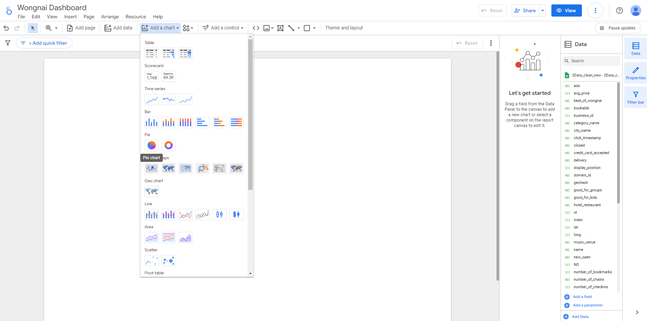
สร้างกราฟวงกลม
Click ที่ Add a chart > dropdown เลือก Pie chart
30

Slide 32
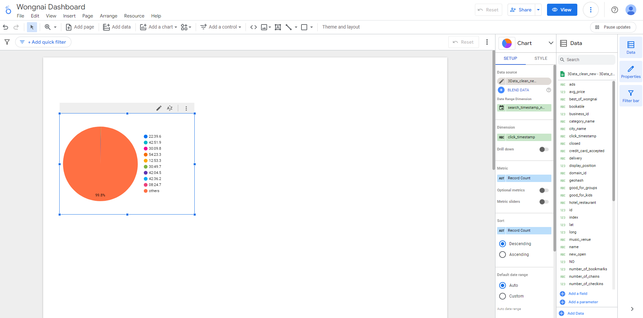
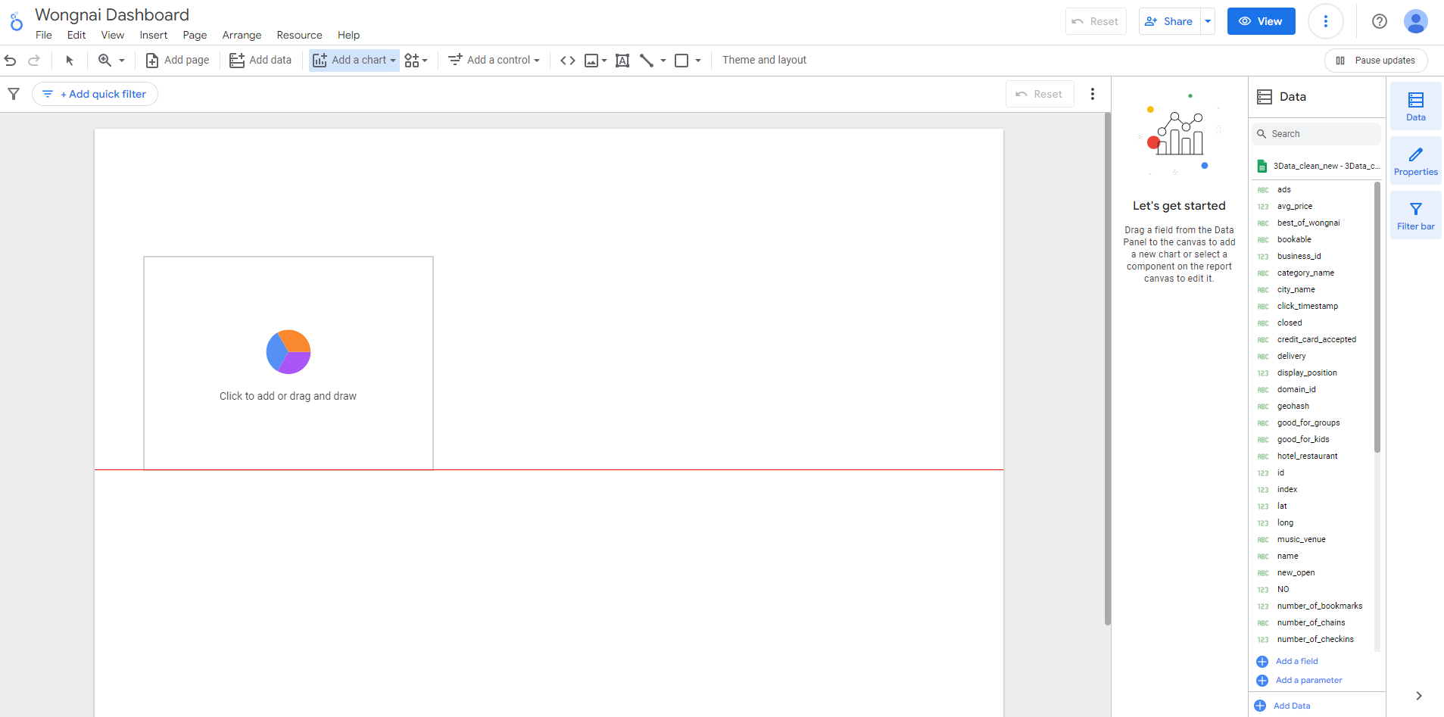
สร้างกราฟวงกลม (ต่อ)
เลือกพื้นที่ที่ต้องการวาง
31

Slide 33
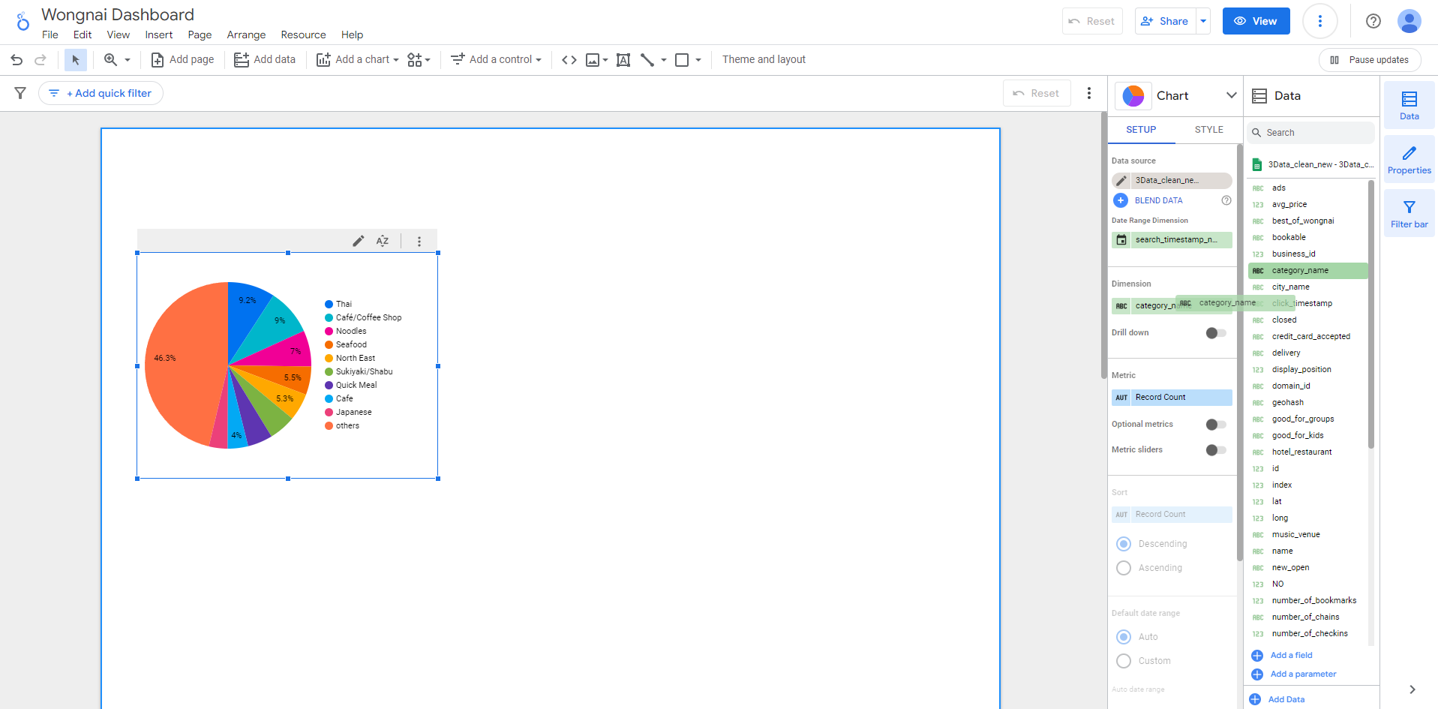
สร้างกราฟวงกลม (ต่อ)
แถบเครื่องมือด้านซ้ายให้เลือก category_name ใส่ Dimension เพื่อทำกราฟวงกลมดูประเภทร้าน
32

Slide 34
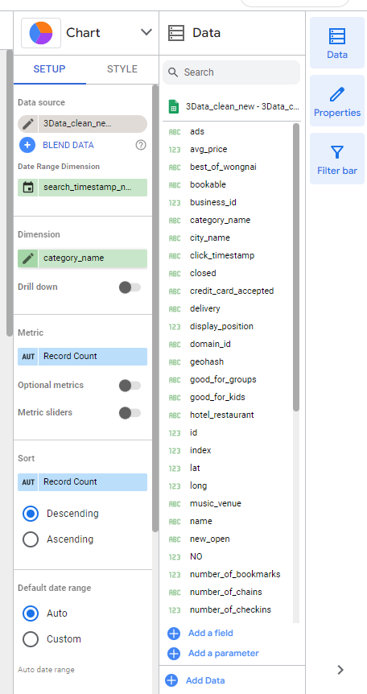
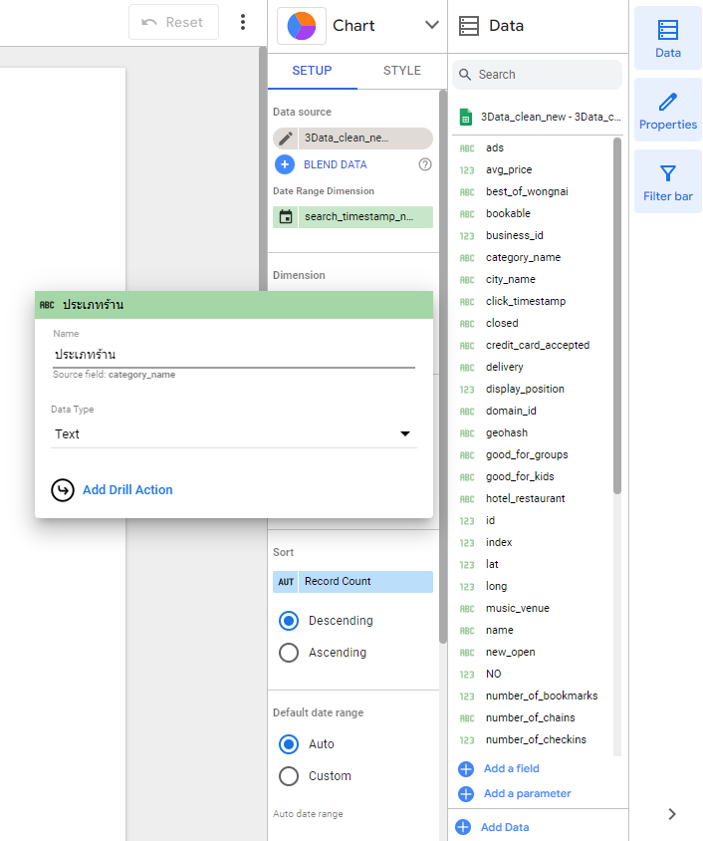
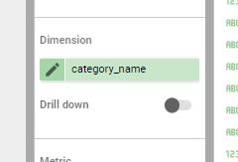
กำหนดชื่อให้ข้อมูลในแถบเครื่องมือ
33

Slide 35
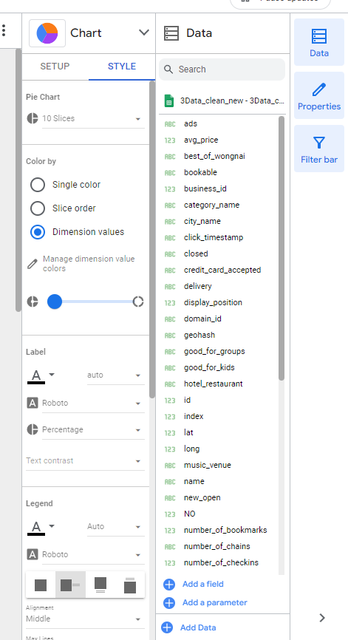
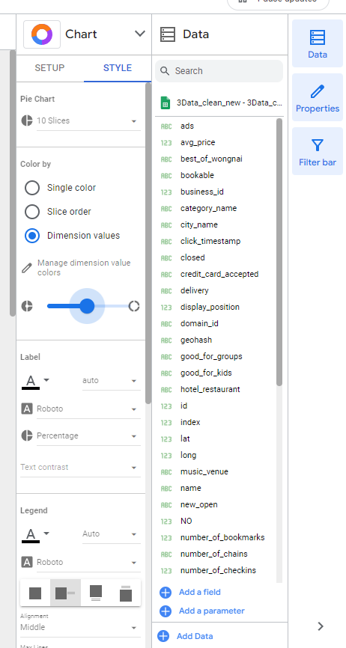
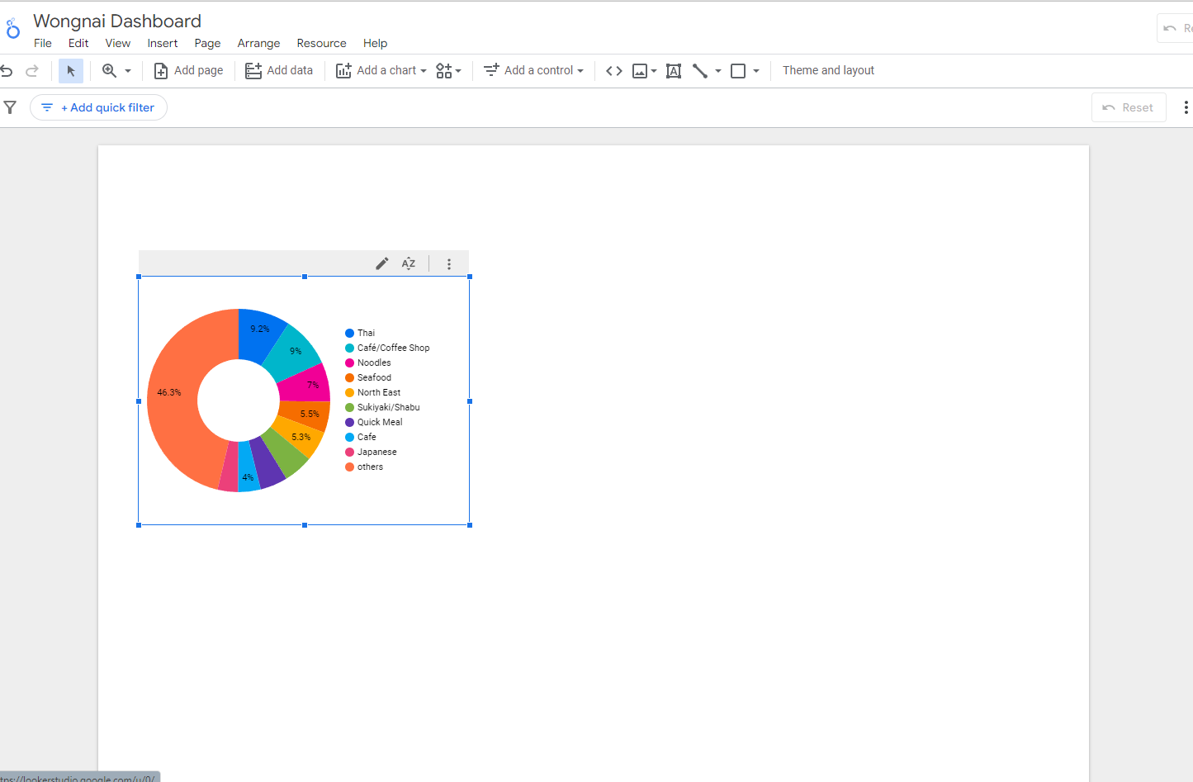
การปรับแต่งกราฟวงกลม
34

Slide 36
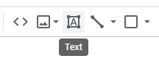
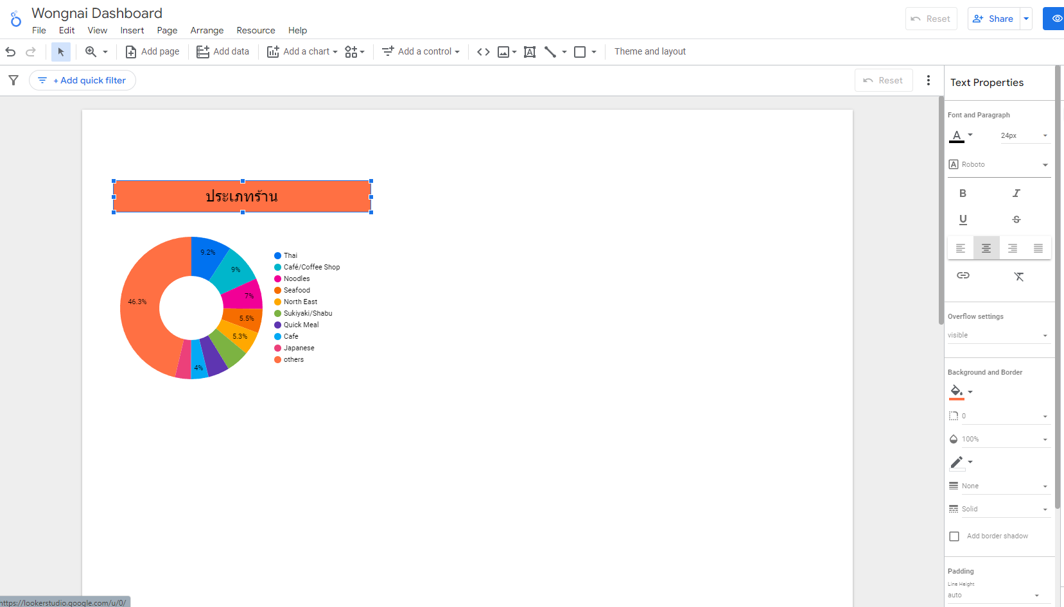
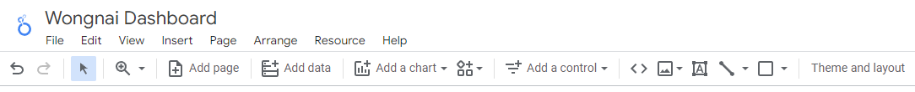
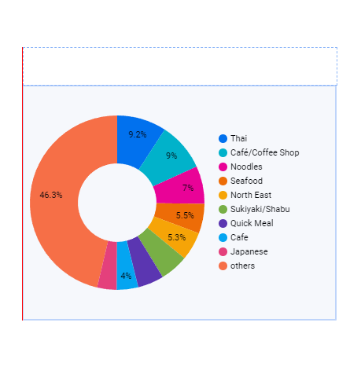
การสร้างช่องข้อความ
Click แถบเครื่องมือ Text > จัดวางช่องข้อความและพิมพ์ข้อความที่ต้องการ > แถบเครื่องมือด้านซ้ายText Properties สามารถปรับแต่งข้อความตามที่ต้องการได้
35

Slide 37
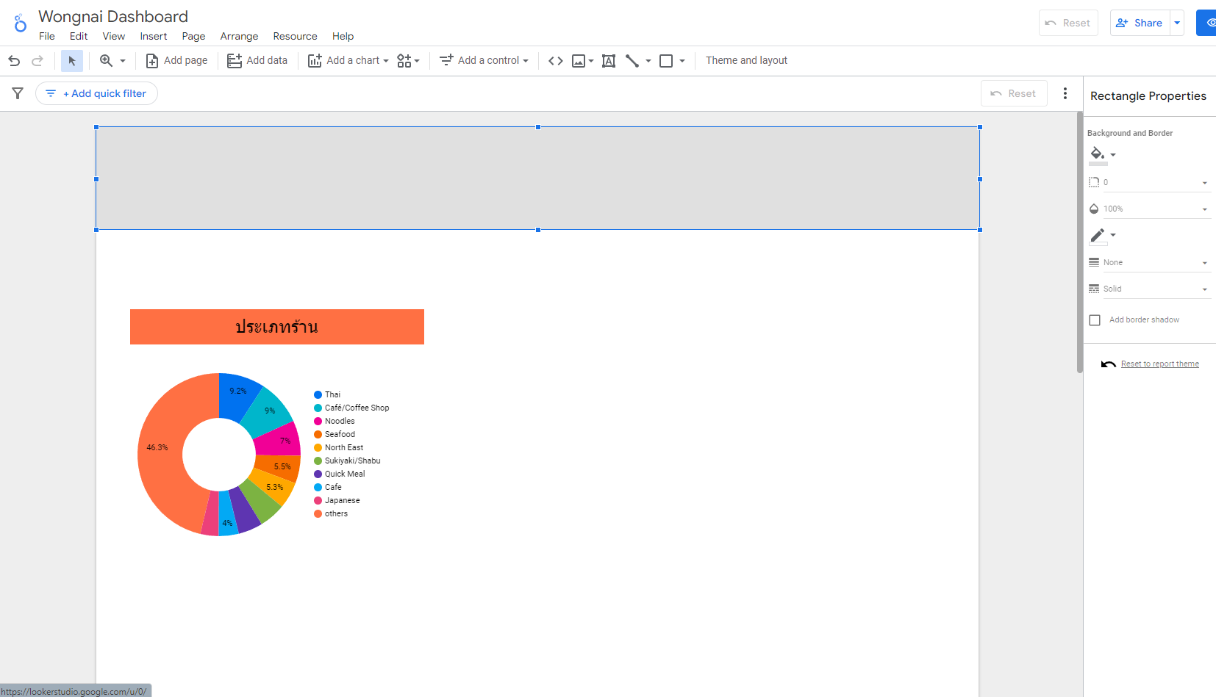


การสร้างช่องเปล่าเพื่อตกแต่ง
Click แถบเครื่องมือ Shape (ใช้ dropdown สามารถเลือกรูปกลมได้) > จัดวางตามพื้นที่ที่ต้องการ > แถบเครื่องมือด้านซ้าย Rectangle Properties สามารถปรับแต่งตามที่ต้องการได้
36

Slide 38

สร้างกราฟแท่ง 10 อันดับร้านตามจำนวนรีวิว
Click ที่ Add a chart > dropdown เลือก Bar chart
37

Slide 39


สร้างกราฟแท่ง 10 อันดับร้านตามจำนวนรีวิว (ต่อ)
เลือกพื้นที่ที่ต้องการวาง
38

Slide 40

สร้างกราฟแท่ง 10 อันดับร้านตามจำนวนรีวิว (ต่อ)
แถบเครื่องมือด้านซ้ายให้เลือก number_of_reviews ใส่ Data Range Dimension และเลือก name ใส่ Dimension เพื่อทำกราฟแท่ง 10 อันดับร้านตามจำนวน reviews
39

Slide 41


การปรับสัดส่วนของกราฟ
นำเมาส์ไปชี้ที่เส้นแกน Y หรือบริเวณสีแดงและกดลาง ซ้าย-ขวา เพื่อปรับแต่งความกว้างของแถบชื่อแกน
40

Slide 42



ปรับแต่งกราฟแท่ง
กำหนดชื่อให้ข้อมูลใน SETUP > ปรับแต่งกราฟแท่งใน STYLE
41

Slide 43

เพิ่มช่องข้อความชื่อกราฟแท่ง
ปรับแต่งสีสันให้สวยงามตามใจ
42

Slide 44

การสร้างข้อความบอกจำนวน Total หรือจำนวนรวม
Click ที่ Add a chart > dropdown เลือก scorecard
43

Slide 45


การสร้างข้อความบอกจำนวน Total หรือจำนวนรวม (ต่อ)
เลือกพื้นที่ที่ต้องการวาง กำหนดชื่อตัวแปรและปรับแต่งใน STYLE ตามที่ต้องการ
44

Slide 46

สร้างกราฟแท่งจำนวนโฆษณา
Click ที่ Add a chart > dropdown เลือก Column chart
45

Slide 47

สร้างกราฟแท่งจำนวนโฆษณา (ต่อ)
เลือกพื้นที่ที่ต้องการวาง
46

Slide 48

สร้างกราฟแท่งจำนวนโฆษณา (ต่อ)
แถบเครื่องมือด้านซ้ายให้เลือก abs ใส่ Dimension เพื่อทำกราฟแท่งจำนวนโฆษณา
47

Slide 49




การเปลี่ยนประเภทของข้อมูลตัวเลข
ในแถบเครื่องมือกด icon กำหนดชื่อข้างตัวแปร NO เปลี่ยนชื่อเป็น จำนวน > Aggregation ให้เลือกเป็น count (จำนวนนับ)
48

Slide 50



สร้างกราฟแท่งจำนวนโฆษณา (ต่อ)
เพิ่มช่องข้อความชื่อกราฟและปรับแต่งกราฟใน STYLE ตามที่ต้องการ
49

Slide 51

สร้างกราฟ Bubble map (Google map)
Click ที่ Add a chart > dropdown เลือก Bubble map
50

Slide 52


สร้างกราฟ Bubble map (Google map) (ต่อ)
เลือกและจัดระเบียบพื้นที่ที่ต้องการวาง
51

Slide 53


การรวมข้อมูล 2 ตัวแปร(คอลัมน์)
ใช้ keyword ‘l’ ค้นหาในช่องค้นหาข้อมูล จะเห็นตัวแปร lat คือละติจูด ตัวแปร long คือลองจิจูด ในการใช้งานจริงเพื่อระบุตำแหน่งร้าน จำเป็นต้องให้ข้อมูล ละติจูด ลองจิจูด อยู่ในรูปแบบ ‘ละติจูด ลองจิจูด’ และเป็นข้อมูลช่องเดียว
ดังนั้นต้องสร้างตัวแปรใหม่ที่รวมข้อมูล(รวมคอลัมน์)ตัวแปร lat และตัวแปร long ใช้เก็บข้อมูล ‘ละติจูด ลองจิจูด’
52

Slide 54


การรวมข้อมูล 2 ตัวแปร(คอลัมน์) (ต่อ)
Click search_timestamp_n…
53

Slide 55


การรวมข้อมูล 2 ตัวแปร(คอลัมน์) (ต่อ)
Click ADD FIELD
54

Slide 56

การรวมข้อมูล 2 ตัวแปร(คอลัมน์) (ต่อ)
Data Type > dropdown เลือก Geo > Latitude, Longitude
55

Slide 57

การรวมข้อมูล 2 ตัวแปร(คอลัมน์) (ต่อ)
ตั้งชื่อและเขียน code CONCAT(lat,””,long) เพื่อรวมข้อมูลทั้ง 2 ตัวแปรเข้าด้วยกัน กด APPLY หลังจากโหลดเสร็จให้กดพื้นที่วางตรงไหนก็ได้
56

Slide 58

สร้างกราฟ Bubble map (Google map) (ต่อ)
แถบเครื่องมือด้านซ้ายให้เลือก name ใส่ Location และ Color dimension เลือก search_timestamp_new ใส่ Size เพื่อ Google map ที่อยู่ร้านอาหารโดยขนาดของ Bubble คือจำนวนการค้นหา
57

Slide 59

สร้างกราฟ Bubble map (Google map) (ต่อ)
หลังจากเลือกและโหลดเสร็จ จะขึ้นแจ้งเตือนเกี่ยวกับจำนวนข้อมูลและจำนวนเซตสี Click OK, got it
58

Slide 60


ปรับแต่งกราฟ Bubble map (Google map)
กำหนดชื่อตัวแปรใหม่เพื่อให้เข้าใจง่าย และจำนวนการค้นหาให้กำหนด Aggregation เป็น Count
59

Slide 61



ปรับแต่งกราฟ Bubble map (Google map) (ต่อ)
เพิ่มช่องข้อความชื่อกราฟและปรับแต่งกราฟใน STYLE ตามที่ต้องการ
60

Slide 62

สร้างตารางแสดงรายละเอียดข้อมูล
Click ที่ Add a chart > dropdown เลือก Table
61

Slide 63


สร้างตารางแสดงรายละเอียดข้อมูล (ต่อ)
เลือกและจัดระเบียบพื้นที่ที่ต้องการวาง
62

Slide 64



สร้างตารางแสดงรายละเอียดข้อมูล (ต่อ)
แถบเครื่องมือด้านซ้ายให้เลือกตัวแปรข้อมูลที่ต้องการให้แสดงในตาราง เพื่อทำตารางดูรายละเอียดของร้าน
63

Slide 65


สร้างตารางแสดงรายละเอียดข้อมูล (ต่อ)
กำหนดชื่อให้แต่ละตัวแปรที่เลือก เพื่อความเข้าใจง่าย
64

Slide 66

ปรับแต่งตาราง
จัดระเบียงพื้นที่ในตาราง ปรับแต่งตารางใน STYLE ตามที่ต้องการและเพิ่มช่องข้อความชื่อตาราง
65

Slide 67

การสร้างตัวกรอง dropdown
Click ที่ Add a control> dropdown เลือก Drop-down list
66

Slide 68


การสร้างตัวกรอง dropdown (ต่อ)
เลือกพื้นที่ที่ต้องการวาง
67

Slide 69


การสร้างตัวกรอง dropdown (ต่อ)
แถบเครื่องมือด้านซ้ายให้เลือก city_name ใส่ Control field เพื่อทำตัวกรองตามชื่อจังหวัด
68

Slide 70

การสร้างตัวกรอง dropdown (ต่อ)
กำหนดชื่อให้ตัวแปรเป็น ชื่อจังหวัด และกำหนด Data Type เป็น City
69

Slide 71

การสร้างตัวกรอง dropdown (ต่อ)
ปรับแต่งตัวกรอกให้สวยงามตามต้องการ
70

Slide 72


การทดสอบใช้งานตัวกรอก
Click View ด้านซ้ายบนเพื่อเปลี่ยนมุมมองเป็นผู้ใช้งาน
71

Slide 73

การทดสอบใช้งานตัวกรอก (ต่อ)
Click เลือกจังหวัดในตัวกรอกเพื่อทดสอบการใช้งาน ตรวจสอบการอัพเดทของกราฟและตาราง
72

Slide 74


การโหลดรูปภาพเข้าหน้า Dashboard
Click Image > dropdown
73

Slide 75


การโหลดรูปภาพเข้าหน้า Dashboard (ต่อ)
Upload from computer คือการอัพโหลดรูปจากคอมพิวเตอร์ของเราเอง ให้นักศึกษาบันทึกรูป logo Wongnai จาก https://www.wongnai.com/brand-assets
74

Slide 76

การโหลดรูปภาพเข้าหน้า Dashboard (ต่อ)
แตกไฟล์ LOGO_Wongnai.zip > Click Upload from computer > เลือกรูปภาพ
75

Slide 77

การโหลดรูปภาพเข้าหน้า Dashboard (ต่อ)
เลือกพื้นที่ที่ต้องการวางรูปภาพ
76

Slide 78

การโหลดรูปภาพเข้าหน้า Dashboard (ต่อ)
By URL คือการอัพโหลดรูปโดยใช้ URL ของรูปในหน้าเว็ป คลิ๊กขวาที่รูปที่เราต้องการ > Open image in new tab
77

Slide 79

การโหลดรูปภาพเข้าหน้า Dashboard (ต่อ)
Copy URL ของรูป
78

Slide 80

การโหลดรูปภาพเข้าหน้า Dashboard (ต่อ)
Image > dropdown > Click By URL
79

Slide 81

การโหลดรูปภาพเข้าหน้า Dashboard (ต่อ)
วาง URL รูปที่ Copy มา > กด Insert
80

Slide 82

การโหลดรูปภาพเข้าหน้า Dashboard (ต่อ)
เลือกพื้นที่ที่ต้องการวางรูปภาพ
81

Slide 83

ตกแต่ง Dashboard ตามต้องการ
82

Slide 84


การแชร์หน้า Dashboard
Click Share ด้านซ้ายบนของหน้า Dashboard
83

Slide 85



การแชร์หน้า Dashboard (ต่อ)
สามารถแชร์แบบส่ง gmail หรือแบบ Copy link และสามารถกำหนดสิทธิการเข้าถึงให้แต่ละแบบได้
84

Slide 86

การดาวน์โหลดหน้า Dashboard
Click File > Download as > PDF
85

Slide 87

การดาวน์โหลดหน้า Dashboard (ต่อ)
สามารถกำหนดก่อนการดาวน์โหลด ไม่ให้แสดงสีพื้นหลัง, แสดง link สำหรับกดมาหน้า Dashboard ในเว็ป, ตั้งรหัสผ่าน
86

Slide 88

การดาวน์โหลดหน้า Dashboard (ต่อ)
ถ้าตั้งรหัสผ่าน ในการเปิดไฟล์ PDF จะถูกเข้ารหัส
87

Slide 89

Locker studio
88

Slide 90

Ethical framework in data project
https://towardsdatascience.com/the-importance-of-ethics-centricity-in-data-projects-ea2a60e6b67
89

Slide 91

Ethical framework in data project
90

